Slide 2
Cellenza
Xamarin

Slide 3



Qui somme nous ?
Aurélien GALTIER (@AurelienGaltier) | Lionel NIMONG (@lionelthemonk) | Philippe LORIEUL

Slide 4




Qu ’allons nous faire aujourd’hui ?
Ecosystème Mobile
Xamarin particularité
Comment ça marche ?
Un peu de code

Slide 5
Kata Xamarin
Ecosystème mobile?

Slide 6
Pourquoi le mobile?
Grand nombre d’utilisateurs
Nombreux projets
Projets intéressants à venir

Slide 7

Paysage des plateformes mobiles
3 acteurs principaux
Android (67%)
iOS (24%)
Windows Phone (7%)
Quelques autres (2%)
Notes:
L’objectif est de garantir une performance plancher tout au long du cycle de vie de l’application

Slide 8
Le Mobile Aujourd’hui ?
Web Mobile (HTML5/CSS3)
Magic Box (Write Once, Run Anywhere - Cordova)
Application Native

Slide 9
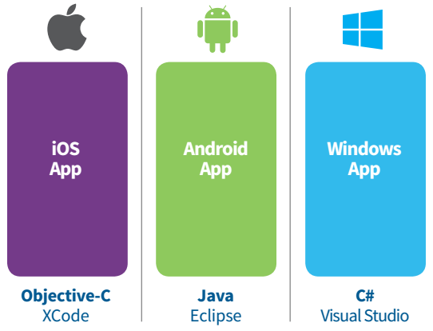



L’application native
Performances optimales
« Look and Feel » attendu
Ecriture de l’application 3 fois
Coût élevé
Maintenance
Formation
Recrutement
Délais de mise sur le marché importants

Slide 10

Kata Xamarin
Xamarin particularité ?

Slide 11
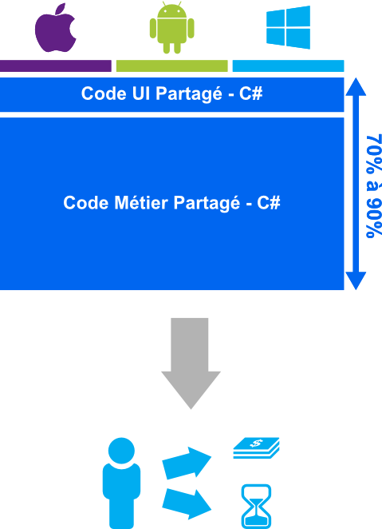
Xamarin particularité ?
Performances optimales
« Look and Feel » attendu
80% de code commun
Réduction des coûts
Maintenance
Recrutement
Formation
Mise sur le marché rapide
Moins de code
Equipes rapidement opérationnelles

Slide 12
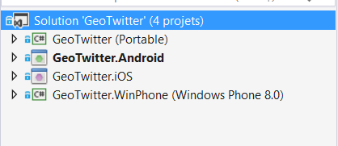
Quel intérêt ?
Intégré a Visual Studio
C#
1 langage pour toutes les plateformes
Peut de formation
Code réutilisable
Mutualiser le code métier
Framework existant
MVVM Light
Azure Mobile Services

Slide 13
Kata Xamarin
Comment ça marche ?

Slide 14




Comment ça marche ?

Slide 15

Comment ça marche ?

Slide 16
Comment ça marche ?
Un fonctionnement different selon la plateforme
Sur IOS (Xamarin.Ios)
Code compilé en Natif ARM
Android (Xamarin.Android)
Code compilé en IL (Intermediate Language)
Framework Monodroid
Compilé en a l’éxécution (Just-in-Time)
Windows Phone
Silverlight/WinRT

Slide 17
Comment ça marche ?
On a bien une appli par plateforme
Même langage, donc possibilité de code partageable
Code spécifique dans les projets « spécifiques »

Slide 18
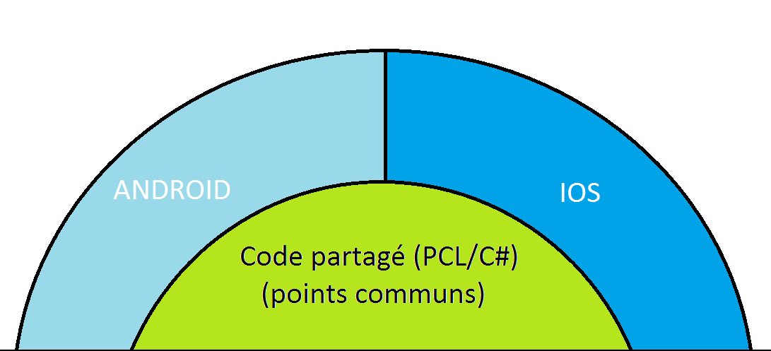
Comment ça marche ?

Slide 19
Comment ça marche ?
Démo…

Slide 20
Questions ?
Questions ?

Slide 21
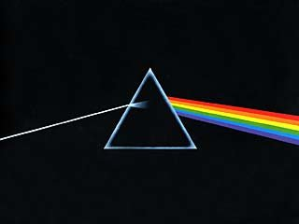
Kata Xamarin
Xamarin Forms

Slide 22
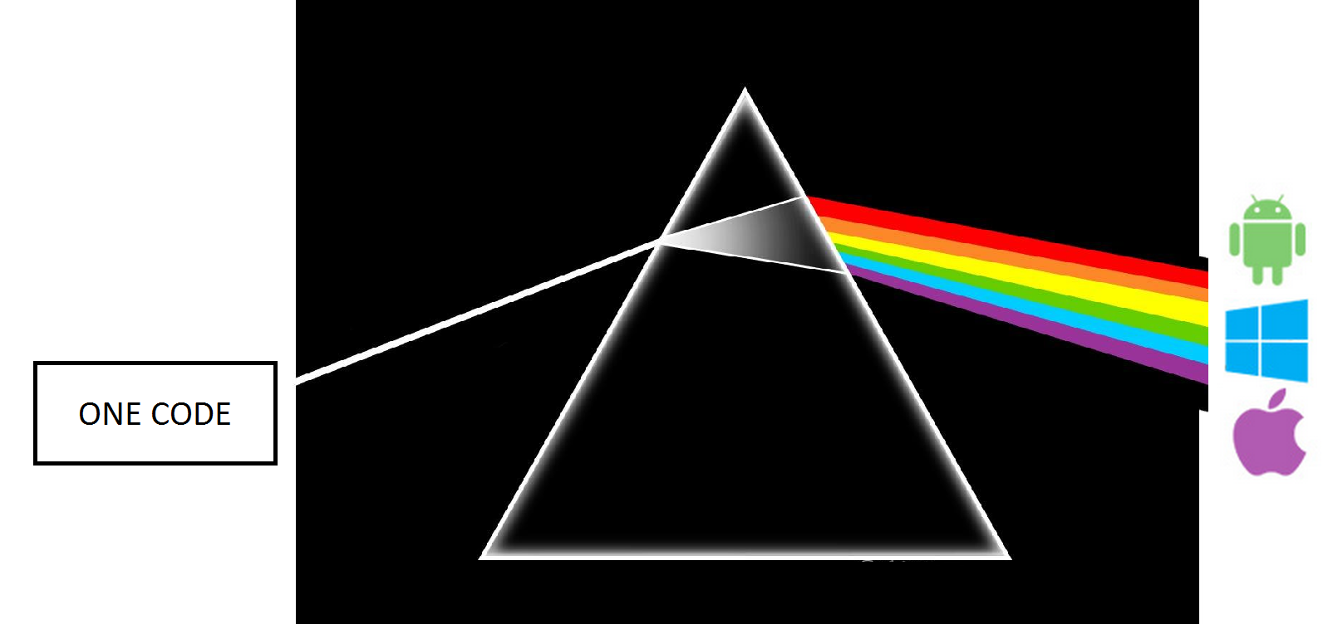
Xamarin Forms

Slide 23
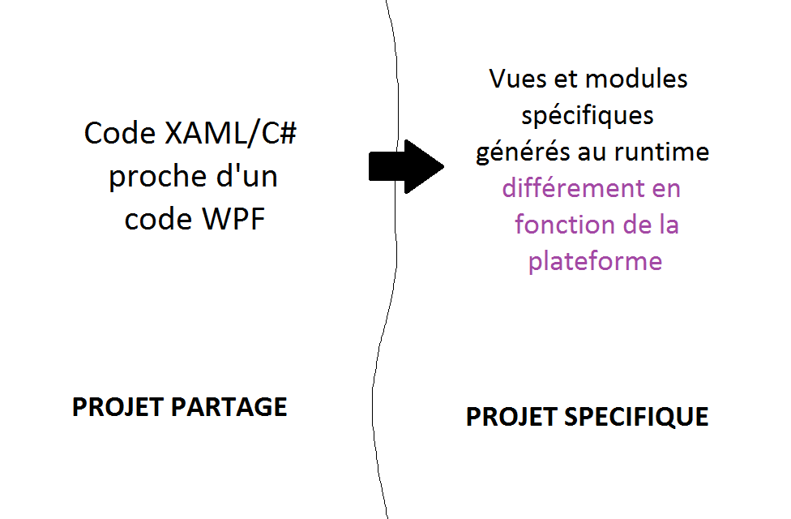
Xamarin Forms

Slide 24
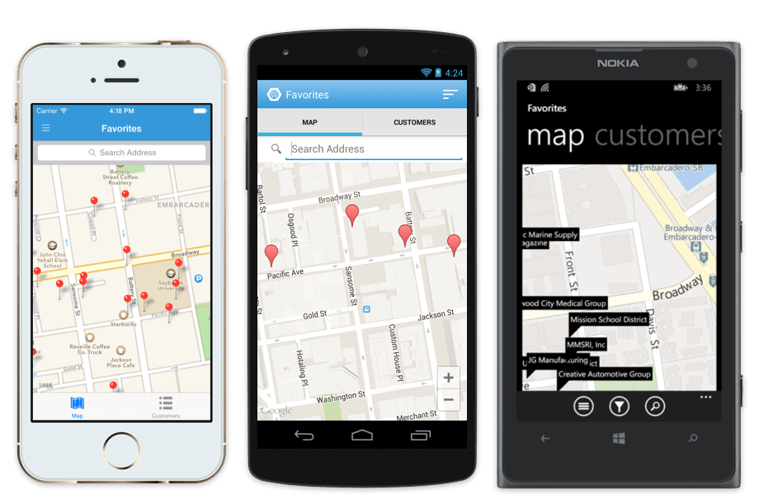
Xamarin Forms
Un seul code UI
XAML
Pattern MVVM

Slide 25
Comment ça marche ?
Démo…

Slide 26
Questions ?
Questions ?

